Slide 1





Магазин стикеров для «АО КОНАР»

Slide 2


ЦА:
Проблема:
Сотрудники компании КОНАР
Школьники и студенты
Необходимость в повышении узнаваемости и продвижении компании КОНАР в социальных сетях среди молодежи

Slide 3

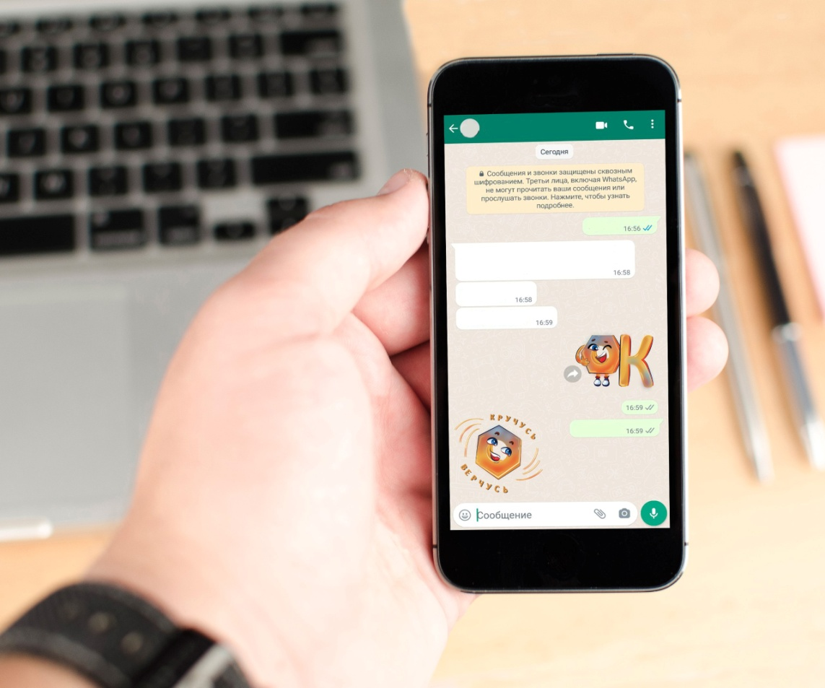


Решение
Создание набора фирменных стикеров и размещение их в различных мессенджерах

Slide 4


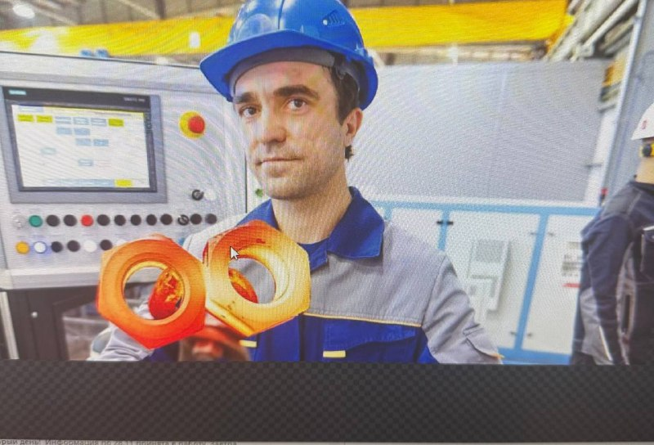

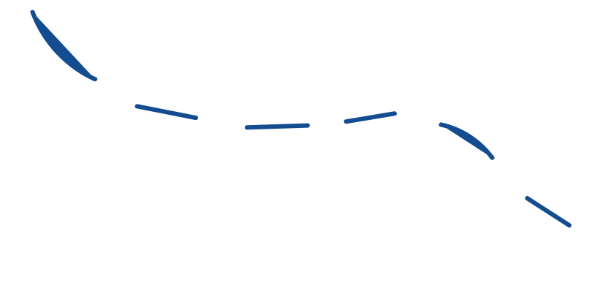
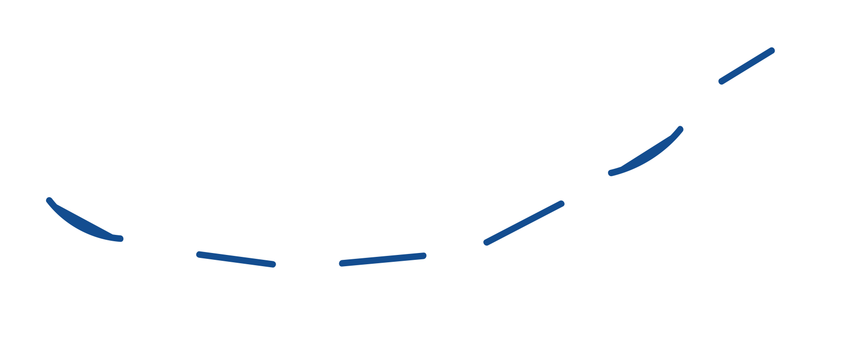

Творческие поиски
Первые идеи маскота
Референсом стало

Slide 5

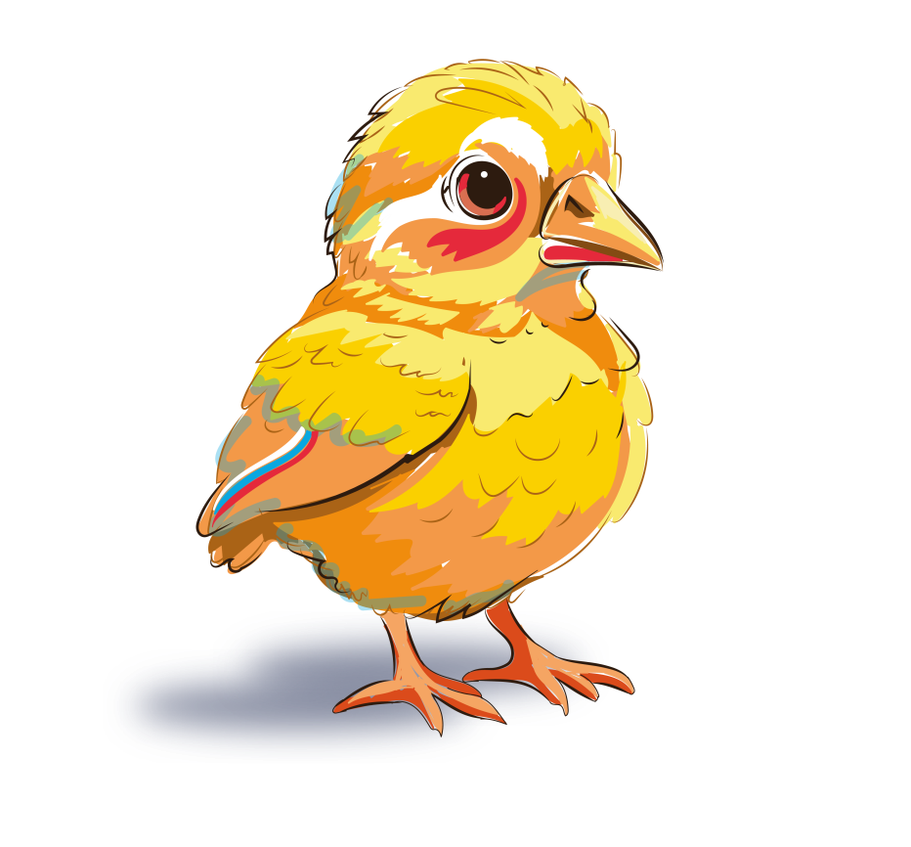

Творческие поиски
Выбор наилучшего результата

Slide 6
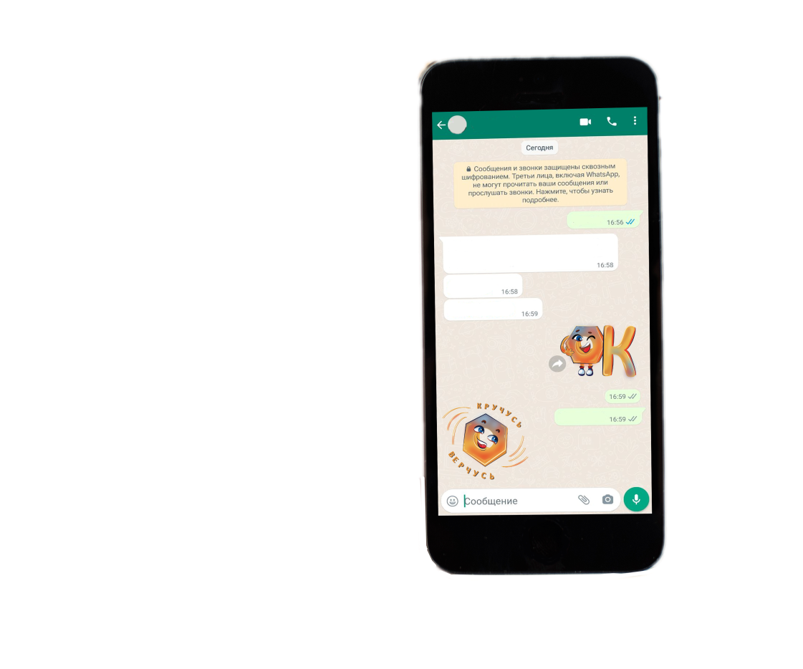
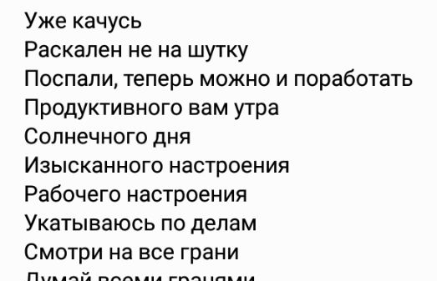


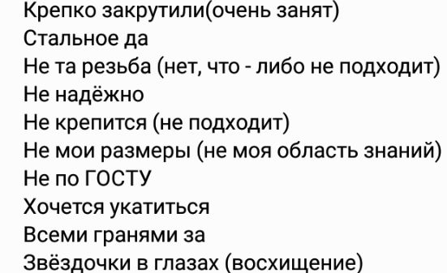
Творческие поиски
Поиски речевого сопровождения
Прорисовка остальных стикеров
Размещение в соцсетях

Slide 7

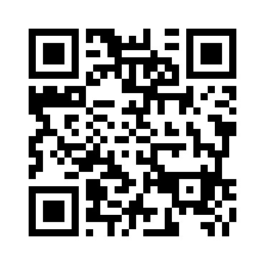

Итоговый результат

Slide 8
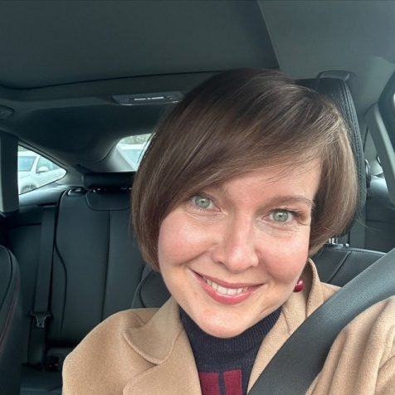
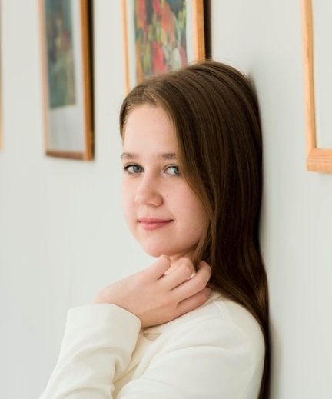
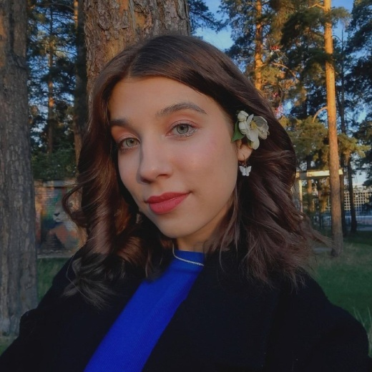
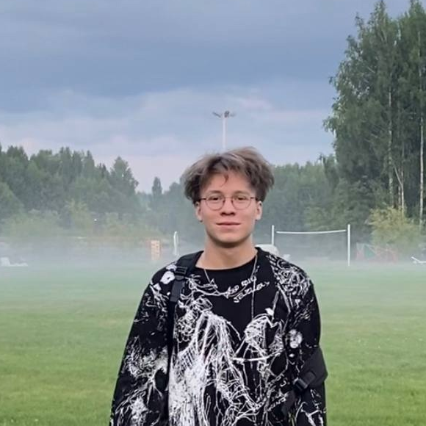
Наша команда
Кустова Алёна Евгеньевна — графический дизайнер
Титов Герман Владимирович — технический специалист
Александра Гребенщикова -представитель заказчика
Токарева Ольга Андреевна - аналитик

Slide 9

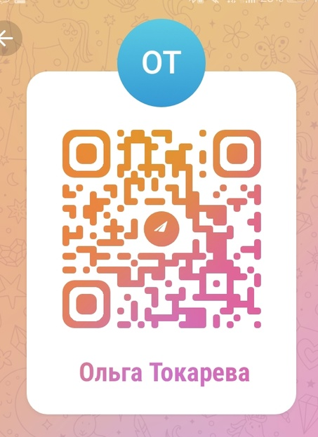
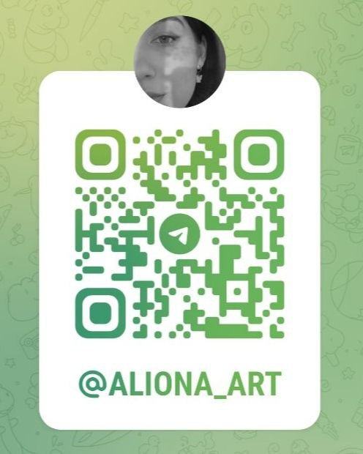
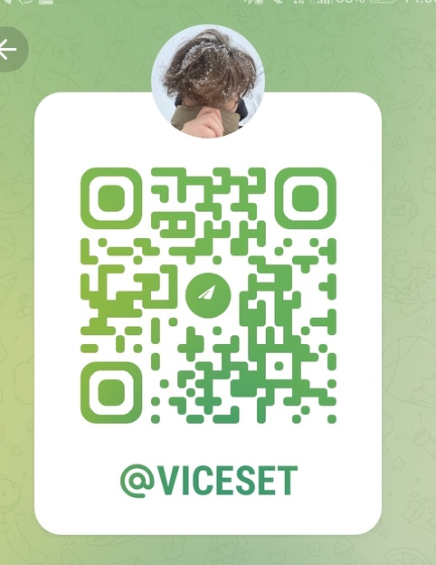
Контакты

